Slide 1
杭州友声科技股份有限公司 封面模板一
2018年5月

Slide 2
杭州友声科技股份有限公司 述职报告
2022年2月

Slide 3

目录
自我介绍
试用期工作内容
岗位理解及工作规划
工作总结及收获
问题剖析及建议
CONTENTS

Slide 4
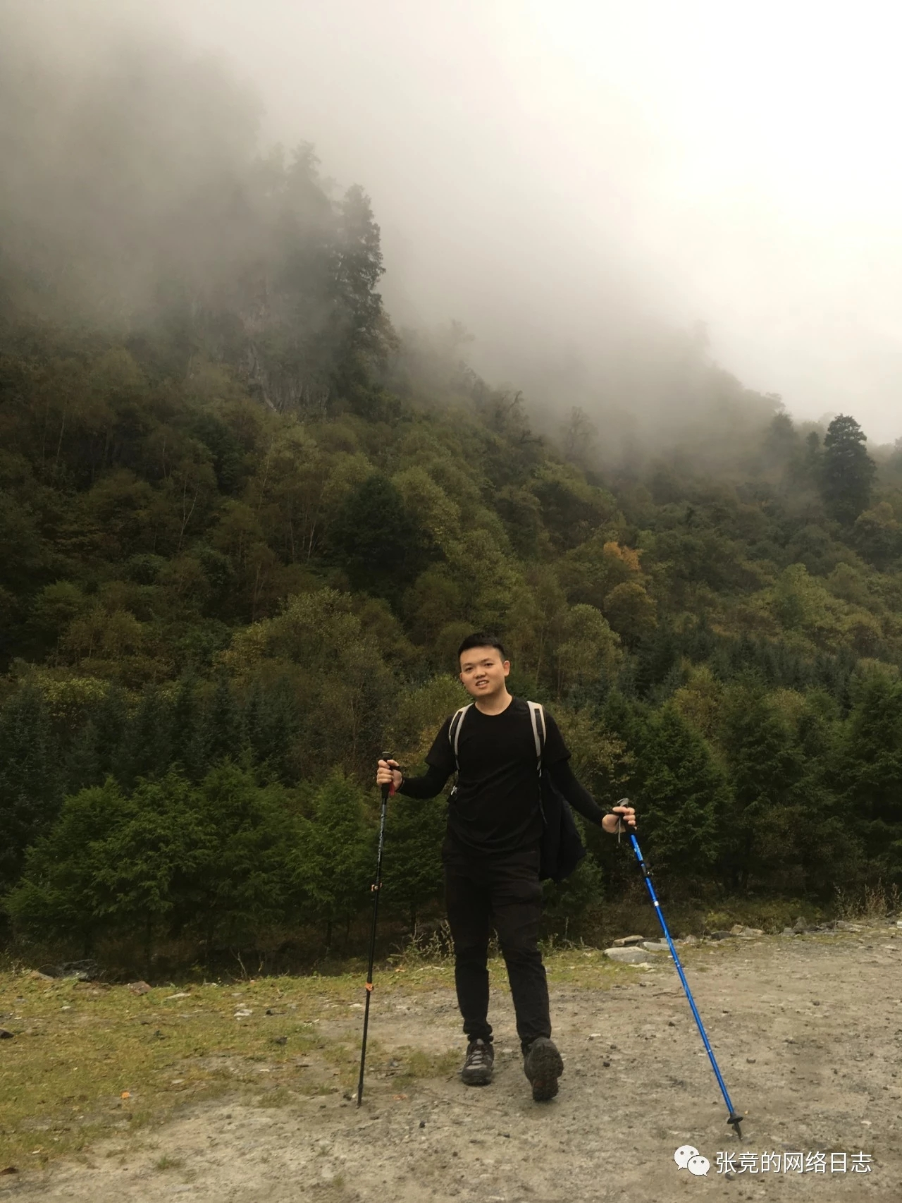
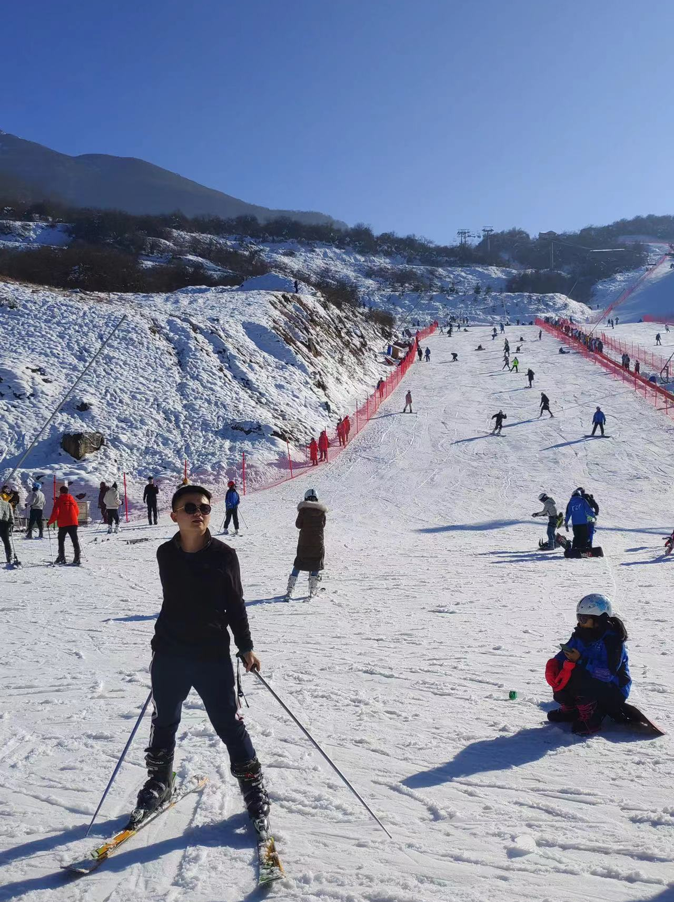
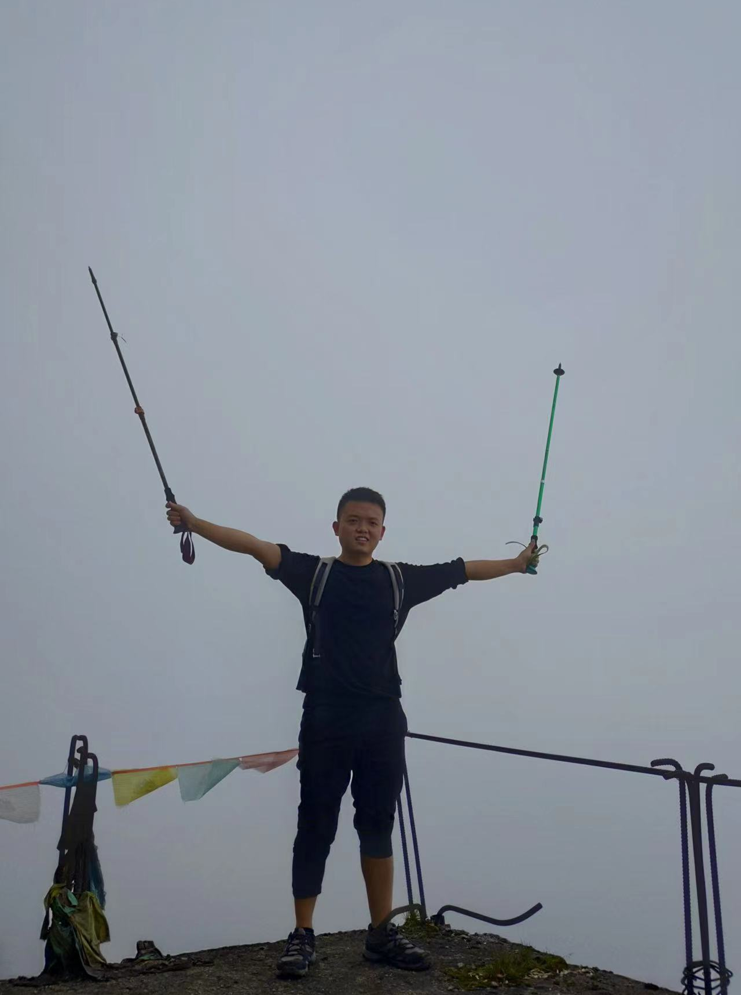
自我介绍
我叫张竞，今年28岁，2016年毕业于成都理工大学，
地质学专业；四川省南部县人，小学时随父母到了成都，已经在成都
累计生活十多年，对成都比较熟悉和适应。
我性格较沉稳和内敛，内心也比较好奇和充满活力。喜欢探索未知事物
喜欢大好河山和折腾。
疫情前爬了成都周边不少的山，赵九铁、甲尔孟措，本打算更上一层楼时，
遇到了一场疫情。这两年也长胖了不少。

Slide 5
自我介绍
虽然我喜欢探索，但毕业却没有选择从事需经常出野外的工作，
为了发现兴趣所在，刚毕业时做了很多的尝试，家教、室内设计、
售后客服、软件开发。随着年龄的增长，我逐渐知道自己的兴趣
和职业发展方向。

Slide 6
自我介绍
马角坝地质生产实习
上海米度测控
地质监控设备（技术支持）
路飞学城
软件开发学习
杭州友声
运维工程师
峨眉山地质认识实习
2012
2013
2014
2015
2016
2017
2018
2019
2020
2021
成都理工大学
不知道干了些啥
毕业设计、论文
北京锤子数码科技有限公司
售后客服
上海利唐信息
软件售后

Slide 7
目录
自我介绍
试用期工作内容
岗位理解及工作规划
工作总结及收获
问题剖析及建议
CONTENTS

Slide 8
试用期工作内容
在信通的半年时间里，我主要负责金融监管项目的后期运行维护。涉及的具体项目有：成都市地方金融监管沙箱建设项目、陕西非法集资监测预警系统、陕西省地方金融监管综合服务平台项目、厦门市地方金融机构非现场监管项目;
日常工作主要是面向客户的，工作阶段为软件产品的实施交付期间。金融局和机构使用用户，对我们的软件产品会提出反馈问题和新需求，负责金融监管项目组的软件实施运维。
内容涉及到用户信息配置、系统使用配置、服务器高可用优化、数据库管理、存储过程优化、等保三级测评等内容。机构主要问题集中在报表和审批备案事项上。

Slide 9
目录
自我介绍
试用期工作内容
岗位理解及工作规划
工作总结及收获
问题剖析及建议
CONTENTS

Slide 10
岗位理解及工作规划
目前的工作岗位直接面向用户，涉及到交付及实施，更多的是用户使用层面的问题，技术方面会涉及到服务器、数据库。
我所理解的运维，更偏向于技术一点，环境的搭建，软件的自动部署，保障服务器的稳定运行、系统架构的优化、高可用、负载均衡等。

Slide 11
目录
自我介绍
试用期工作内容
岗位理解及工作规划
工作总结及收获
问题剖析及建议
CONTENTS

Slide 12
工作总结及收获
在这短短的几个月时间里，我不仅熟悉了这四套系统的使用，为用户提供良好的使用指导，而且也对软件开发流程、服务器架构部署等有了更深入的了解。更重要的是，让我对自己的职业有了更清晰的目标。

